Slide 1

Суперкомпьютерное моделирование в науке и инженерии
Определение тональности текста методами машинного обучения
Автор: Пехтерев Д.О.
Научный руководитель: Артамонов С.Ю.
Москва, 2019

Slide 2



Цель
Применение современных средств прикладной математики для анализа данных
Задача
Анализ тональности отзывов методами машинного обучения
Используемый метод
Метод логистической регрессии

Slide 3
Актуальность
работы
Растущий спрос со стороны компаний B2C сегмента на автоматическую обработку отзывов, оставленных пользователями о:
Выпусках новых продуктов
Запусках новых рекламных компаний
Обновлении существующей линейки продуктов
Notes:
Пример про APPLE и информационный шум + написать про компании, которые существуют (+.)
Добавить с логотипами фотки компаний, которые тоже занимаютс] youscan и brand analytics

Slide 4



Анализ тональности
текста
2 класса: положительные и отрицательные
Метод векторизации TF-IDF
Метод Логистической регрессии

Slide 5





Этапы работы
по определению тональности
предобработка
векторизация
разделение
подбор параметра
регуляризации
контроль качества
Notes:
Сделать замещение (анимацией) на содержательный текст

Slide 6
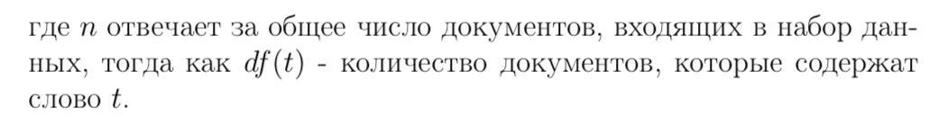
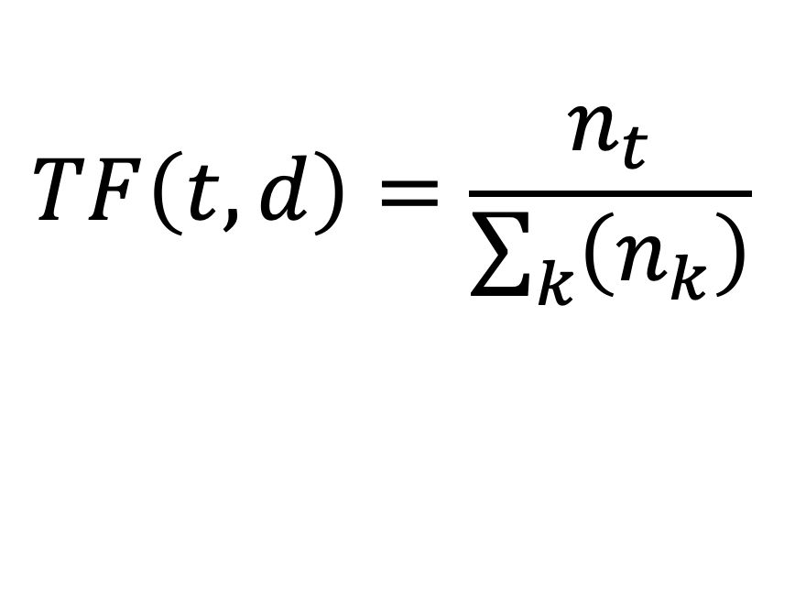
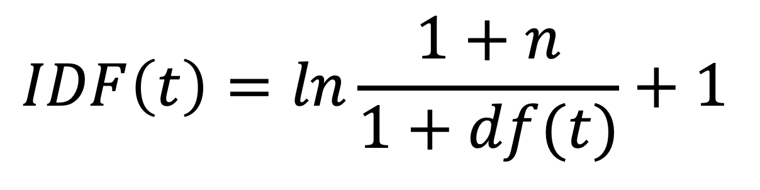
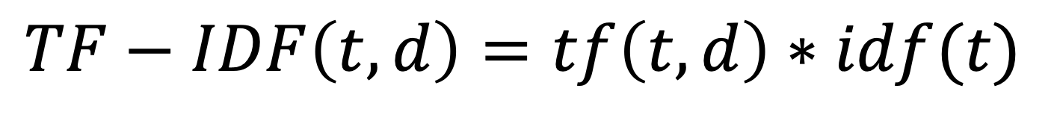
Векторизация отзывов
Метод TF-IDF
Оценка важности слова как в контексте рассматриваемого экземпляра документа, так и относительно других документов, находящихся в коллекции.
$$TF−IDF\left(t,d\right)=tf\left(t,d\right)∗idf(t)$$
$$TF\left(t,d\right)=\frac{n_{t}}{\sum_{k}{\left(n_{k}\right)}}$$
$$IDF\left(t\right)=ln\frac{1+n}{1+df(t)}+1$$
Notes:
Первым этапом при анализе тех или иных текстов методами машинного обучения, текстовые данные требуется перевести в числовой формат.

Slide 7
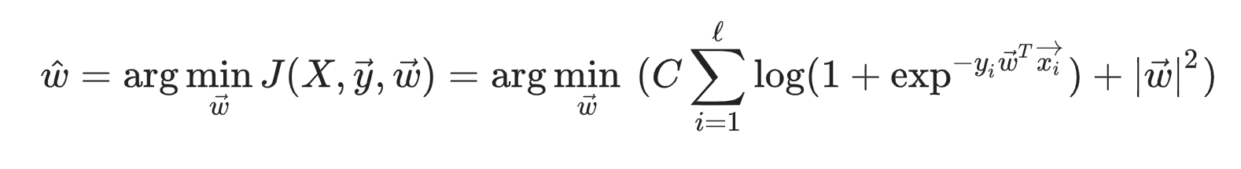

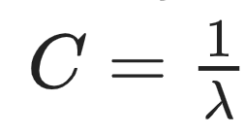

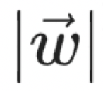
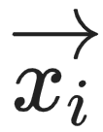

Метод логистической регрессии
Является частным случаем линейного классификатора.
Хорошо работает с большим объём данным, быстро обучается.
L2-регуляризация логистической регрессии имеет вид:
- вектор параметров модели (веса)
- обратный коэффициент регуляризации
- значение объясняемой переменной
- норма вектора весов
- вектор наблюдений
- длина выборки X
Notes:
аргумент, при котором данное выражение достигает минимума. Минимизируется следующий фунционал

Slide 8
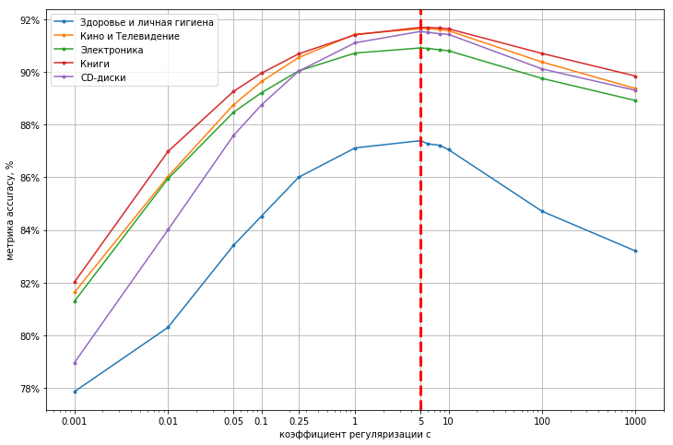
Подбор параметра регуляризации - C

Slide 9
Результаты работы
Notes:
Перед слайдом подбираю параметр C
Здесь будет появляться большой график и потом уменьшаться и становиться в ряд

Slide 11
BACKUP

Slide 12
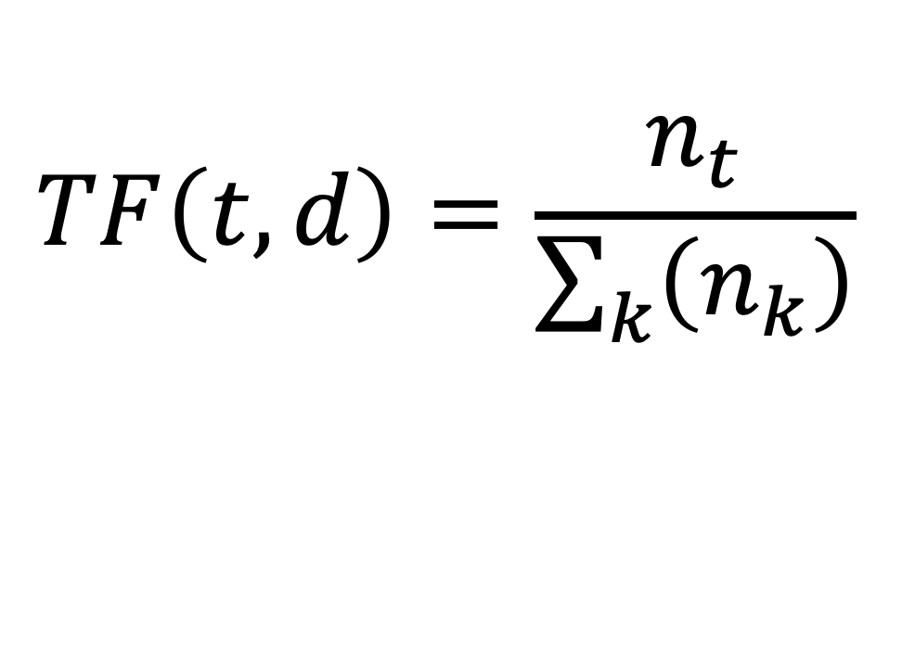
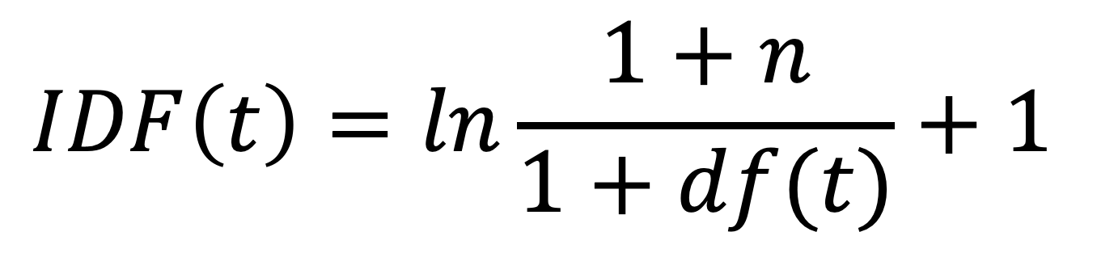
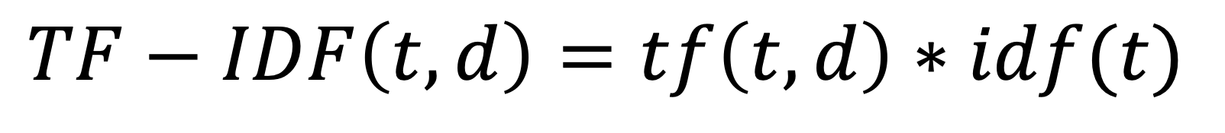
Векторизация отзывов
Метод TF-IDF
Оценка важности слова как в контексте рассматриваемого экземпляра документа, так и относительно других документов, находящихся в коллекции.
$$TF−IDF\left(t,d\right)=tf\left(t,d\right)∗idf(t)$$
$$TF\left(t,d\right)=\frac{n_{t}}{\sum_{k}{\left(n_{k}\right)}}$$
$$IDF\left(t\right)=ln\frac{1+n}{1+df(t)}+1$$
Notes:
Первым этапом при анализе тех или иных текстов методами машинного обучения, текстовые данные требуется перевести в числовой формат.

Slide 13
